Slide 1
MOTOR
ALUNOS: DANIEL, VITOR, WESLEY, GABRIEL LIMA, JUDSON, JHEOVANA, JOANA, JOSIMARA, KRISSIA E MARCELA.

Slide 2
FUNCIONAMENTO DO MOTOR

Slide 3
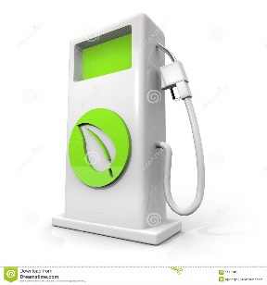
Princípios -

Slide 4
MOTORES DE COMBUSTÃO INTERNA.

Slide 5
Motores de combustão externa

Slide 6
Funcionamento do motor – 4 tempos

Slide 7
Diesel x gasolina

Slide 8
Questão enem
Um motor só poderá realizar trabalho se receber uma quantidade de energia de outro sistema. No caso, a energia armazenada no combustível é, em parte, liberada durante a combustão para que o aparelho possa funcionar. Quando o motor funciona, parte da energia convertida ou transformada na combustão não pode ser utilizada para a realização de trabalho. Isso significa dizer que há vazam
De acordo com o texto, as transformações de energia que ocorrem durante o funcionamento do motor são decorrentes de a
A - liberação de calor dentro do motor ser impossível.
B - realização de trabalho pelo motor ser incontrolável.
C - conversão integral de calor em trabalho ser impossível.
D - transformação de energia térmica em cinética ser impossível.
E - utilização de energia potencial do combustível ser incontrolável.

